Slide 1


MULTIPLICACIÓN DE FRACCIONES

Slide 2
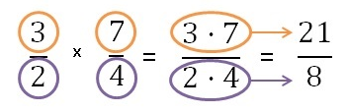

Para MULTIPLICAR fracciones ten en cuenta el siguiente procedimiento:
Multiplica los numeradores entre sí, el resultado de este producto es el numerador de la fracción resultante.
Multiplica los denominadores entre sí, el resultado de este producto es el denominador de la fracción resultante.
5. Simplifica la fracción resultante de ser necesario,

Slide 3
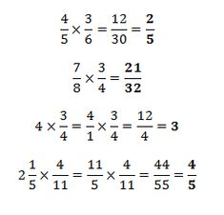
Ejemplos de multiplicación de fracciones:

Slide 4
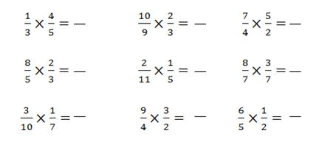
Ejercicios de multiplicación de fracciones

